Slide 1
wellcome

Slide 2
আজকের বিষয়: রসায়ন প্রথম পত্র
শ্রেণি: একাদশ
অধ্যায়: দ্বিতীয়
পাঠঃ ১৪
সময়ঃ ৪০মিনিট
শিক্ষক পরিচিতি
মোঃ সেলিম জাহাঙ্গীর
রসায়ন প্রভাষক
ডিমলা ইসলামিয়া ডিগ্রী কলেজ
ডিমলা নীলফামারী
ইমেইল: salimzahangir11@amil.com

Slide 3
শিখনফলঃ
১। মৌল সম্পূর্কে জানতে পারবো।
২। S,P,d,f মৌল সম্পূর্কে আলোকপাত করতে পারবো।

Slide 4
১। মৌল কি?
যে সব পদার্থকে ক্ষুদ্র ক্ষুদ্র অংশে বিভক্ত করলে ওই পদার্থ ছাড়া অন্য কোন পদার্থ পাওয়া যায়না তাদেরকে মৌল বা মৌলিক পদার্থ বলা হয়। ।

Slide 5
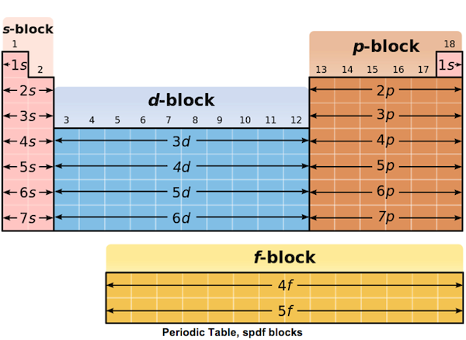

Slide 6
s-ব্লক
এ ব্লকে মৌল ১৪টি। পর্যায় সারণির যে সকল মৌলের সর্বশেষ শক্তিস্তরে এক বা দুটি ইলেকট্রন থাকে অর্থাৎ গ্রুপ-১ ও গ্রুপ-২ এর মৌলগুলো এ ব্লকের অন্তর্ভুক্ত। যেখানে গ্রুপ-১ ক্ষার ধাতু এবং গ্রুপ-২ মৃত্ক্ষার ধাতু হিসেবে পরিচিত। এরা নরম ধাতু এবং কিছু ব্যতিক্রম মৌল ছাড়া বেশিরভাগ মৌলের লবণগুলো শিখা পরীক্ষায় বিভিন্ন বর্ণ ধারণ করে।

Slide 7
p-ব্লক
এ ব্লকে মৌল ৩৬টি। পর্যায় সারণির ১৩ থেকে ১৮ নং গ্রুপের মৌলসমূহ এ ব্লকের অন্তর্ভুক্ত। এ ব্লকের মৌলগুলো আদর্শ বা প্রতিরূপী মৌল হিসেবে পরিচিত। এর বেশিরভাগ মৌল তড়িৎ ঋণাত্নক। তাছাড়া এদের অধাতব অক্সাইড অম্লধর্মী হয়।

Slide 8
d-ব্লক
এ ব্লকে ৪১টি মৌল। সারণির ৩ থেকে ১২ নং গ্রুপের মৌলসমূহ এ ব্লকে অন্তর্ভুক্ত। এরা উত্কৃষ্ট ধাতু হিসেবে পরিচিত। এ ব্লক মৌলসমূহ জটিল লবণ (কমপ্লেক্স সল্ট) গঠন করে। এরা রঙিন যৌগ গঠন করে। চৌম্বকক্ষেত্র দ্বারা আকর্ষিত হয় এরা।

Slide 9
f-ব্লক
এ ব্লকে মৌল আছে ২৭টি।
ল্যানথানাইড ও অ্যাকটিনাইড মৌলগুলো এ ব্লকের অন্তর্ভুক্ত।
এর মৌলসমূহ অন্তঃঅবস্থান্তর মৌল হিসেবে পরিচিত। আর অ্যাকটিনাইড শ্রেণির বেশিরভাগ মৌলই তেজষ্ক্রিয় হয়।

Slide 10
মূল্যায়ন
বিরল মৃত্তিকা মৌল কি ?
৬ষ্ঠ পর্যায়ে ল্যান্থানামের পরবর্তী ১৪টি মৌলকে ল্যান্থানাইড মৌল বলা হয় । প্রকৃতিতে মাটির নিচে খুব অল্প পরিমানে পাওয়া যায় বলে এদের বিরল মৃত্তিকা মৌল বলা হয় । সব বিরল মৃত্তিকা মৌলগুলো উজ্জ্বল, সাদা, রুপালি, তড়িৎ ধনাত্মক ও অত্যন্ত সক্রিয় ধাতু ।
আদর্শ মৌল কি ?
দ্বিতীয় ও তৃতীয় পর্যায়ের মৌলগুলোকে আদর্শ মৌল বলা হয় । এছাড়া চতুর্থ পর্যায়ের K(19), Ca(20) এবং Ga(31) থেকে Kr(36) পর্যন্ত ৮টি মৌল। পঞ্চম পর্যায়ে Rb(37), Sr(38) এবং In(49) থেকে Xe(54) পর্যন্ত ৮টি মৌল । সপ্তম পর্যায়ে Fr(87) ও Ra(88) মৌল দুটিও আদর্শ মৌল ।

Slide 11
বাড়ির কাজঃ
S/P/d ব্লক মৌল কাকে বলে ? ক্ষার ধাতু কাকে বলে ? মৃৎক্ষার ধাতু কাকে বলে ? হ্যালোজেন কাকে বলে ? অবস্থান্তর মৌল কাকে বলে ?

Slide 12
Thank you

